Slide 1


KONVERGENSI SKEMA ITERASI SABRI UNTUK KELAS PEMETAAN NONEKSPANSIF DIPERUMUM DI RUANG GEODESIK BESERTA APLIKASINYA
Sidang Tesis
Ahmad Hisbu Zakiyudin
(6002241016)
Dosen Pembimbing
Dr. Mont. Kistosil Fahim, S.Si., M.Si.

Slide 2
Outlines
1.
Latar Belakang
5.
Manfaat
2.
Rumusan Masalah
6.
Metodologi
3.
Batasan Masalah
7.
Hasil dan Pembahasan
4.
Tujuan
8.
Kesimpulan dan Saran
Konvergensi Skema Iterasi Sabri untuk Kelas Pemetaan Nonekspansif Diperumum di Ruang Geodesik beserta Aplikasinya
2

Slide 3

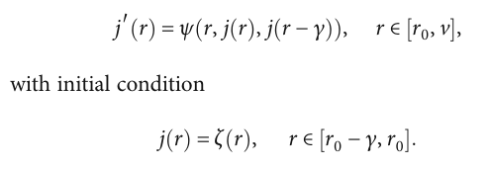
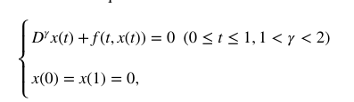



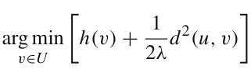

Latar Belakang
Bagaimana cara menjamin eksistensi solusinya?
Bagaimana cara mendapatkan solusinya?
Konvergensi Skema Iterasi Sabri untuk Kelas Pemetaan Nonekspansif Diperumum di Ruang Geodesik beserta Aplikasinya
3

Slide 4
Latar Belakang
Teorema Titik Tetap
membahas
Ruang Metrik
Konvergensi Skema Iterasi Sabri untuk Kelas Pemetaan Nonekspansif Diperumum di Ruang Geodesik beserta Aplikasinya
4

Slide 5
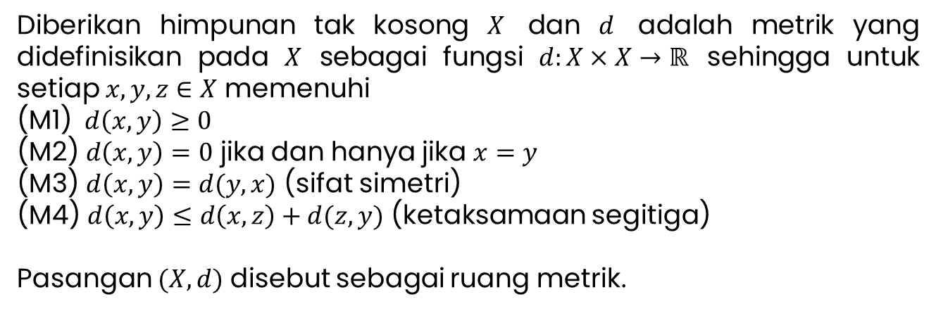
Latar Belakang
Teorema Titik Tetap
Pemetaan Kontraksi Banach
diawali
Konvergensi Skema Iterasi Sabri untuk Kelas Pemetaan Nonekspansif Diperumum di Ruang Geodesik beserta Aplikasinya
5
Diberikan himpunan tak kosong $X$ dan $d$ adalah metrik yang didefinisikan pada $X$ sebagai fungsi $d:X×X→ℝ$ sehingga untuk setiap $x,y,z∈X$ memenuhi
(M1) $d\left(x,y\right)≥0$
(M2) $d\left(x,y\right)=0$ jika dan hanya jika $x=y$
(M3) $d\left(x,y\right)=d(y,x)$ (sifat simetri)
(M4) $d\left(x,y\right)≤d\left(x,z\right)+d(z,y)$ (ketaksamaan segitiga)
Pasangan $(X,d)$ disebut sebagai ruang metrik.

Slide 6
Latar Belakang
Teorema Titik Tetap
Pemetaan kontraksi Banach
diawali
mengalami perkembangan
Pemetaan Nonekspansif
Konvergensi Skema Iterasi Sabri untuk Kelas Pemetaan Nonekspansif Diperumum di Ruang Geodesik beserta Aplikasinya
6

Slide 7
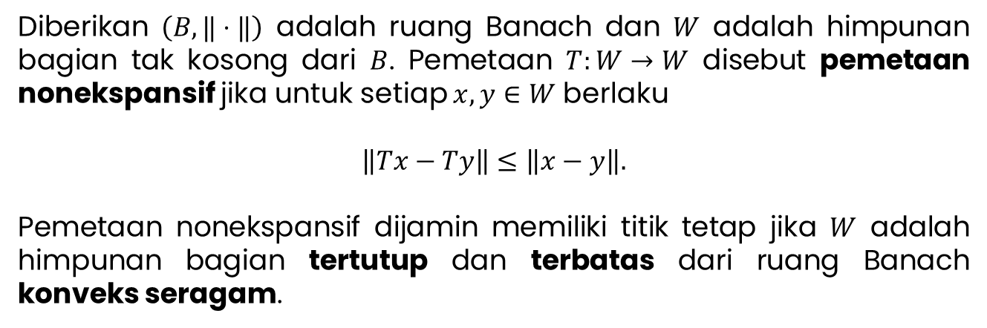
Latar Belakang
Teorema Titik Tetap
untuk
Pemetaan Nonekspansif
(Browder, 1965)
Diberikan $\left(B,‖⋅‖\right)$ adalah ruang Banach dan $W$ adalah himpunan bagian tak kosong dari $B$. Pemetaan $T:W→W$ disebut pemetaan nonekspansif jika untuk setiap $x,y∈W$ berlaku
$$\left\|Tx−Ty\right\|≤\left\|x−y\right\|.$$
Pemetaan nonekspansif dijamin memiliki titik tetap jika $W$ adalah himpunan bagian tertutup dan terbatas dari ruang Banach konveks seragam.
Konvergensi Skema Iterasi Sabri untuk Kelas Pemetaan Nonekspansif Diperumum di Ruang Geodesik beserta Aplikasinya
7

Slide 8

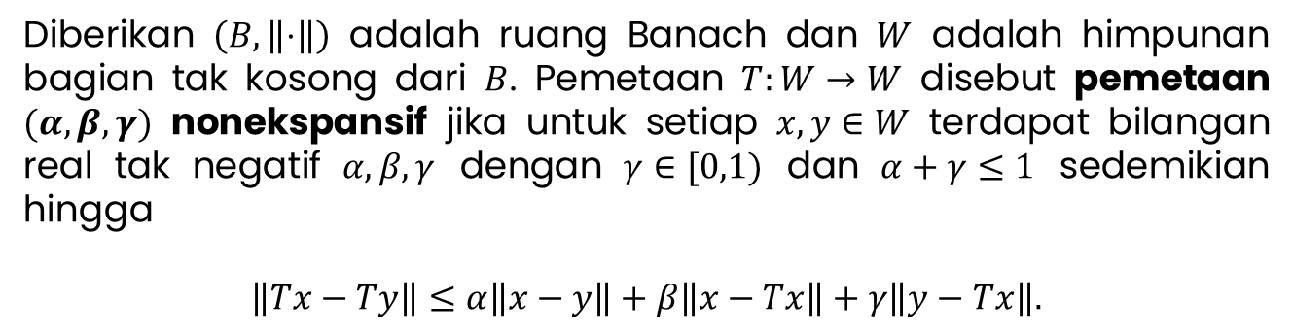
Latar Belakang
Aproksimasi titik tetap
Perumuman
Pemetaan Nonekspansif
Skema Iterasi
(Ullah dkk., 2023)
Diberikan $\left(B,\left\|⋅\right\|\right)$ adalah ruang Banach dan $W$ adalah himpunan bagian tak kosong dari $B$. Pemetaan $T:W→W$ disebut pemetaan $(α,β,γ)$ nonekspansif jika untuk setiap $x,y∈W$ terdapat bilangan real tak negatif $α,β,γ$ dengan $γ∈[0,1)$ dan $α+γ≤1$ sedemikian hingga
$\left\|Tx−Ty\right\|≤α\left\|x−y\right\|+β\left\|x−Tx\right\|+γ\left\|y−Tx\right\|.$
Diberikan $\left(B,\left\|⋅\right\|\right)$ adalah ruang Banach dan $T:B→B$ adalah suatu pemetaan, serta $x_{1}∈B$. Untuk setiap $n$ bilangan asli, skema iterasi Picard diberikan oleh
$$x_{n+1}=T\left(x_{n}\right).$$
Skema ini konvergen ke titik tetap dari $T$ jika $T$ adalah pemetaan kontraktif, tetapi tidak selalu konvergen untuk pemetaan nonekspansif.
Konvergensi Skema Iterasi Sabri untuk Kelas Pemetaan Nonekspansif Diperumum di Ruang Geodesik beserta Aplikasinya
8

Slide 9
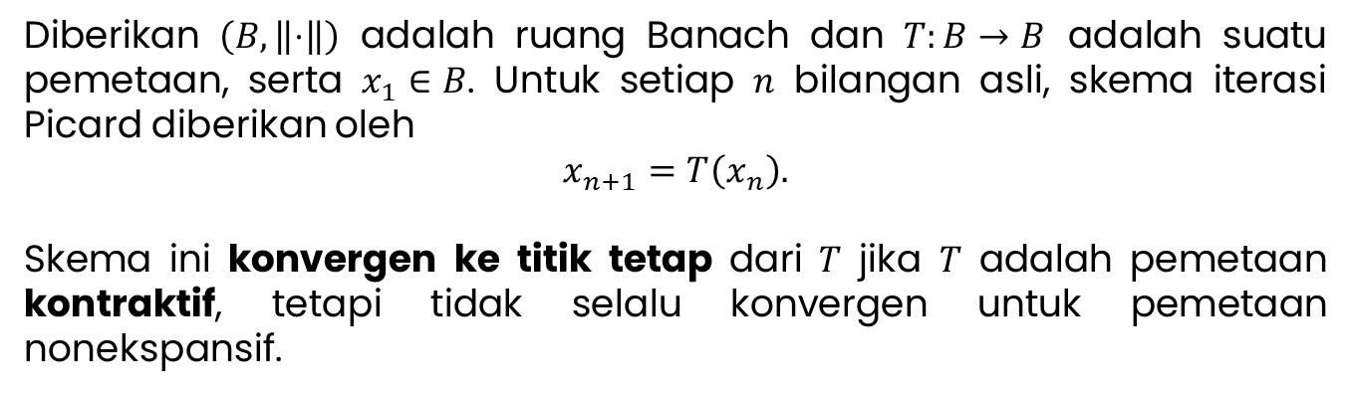
Latar Belakang
Aproksimasi titik tetap
Perumuman
Pemetaan Nonekspansif
Skema Iterasi
Picard
(Ullah dkk., 2023)
Diberikan $\left(B,\left\|⋅\right\|\right)$ adalah ruang Banach dan $T:B→B$ adalah suatu pemetaan, serta $x_{1}∈B$. Untuk setiap $n$ bilangan asli, skema iterasi Picard diberikan oleh
$$x_{n+1}=T\left(x_{n}\right).$$
Skema ini konvergen ke titik tetap dari $T$ jika $T$ adalah pemetaan kontraktif, tetapi tidak selalu konvergen untuk pemetaan nonekspansif.
Konvergensi Skema Iterasi Sabri untuk Kelas Pemetaan Nonekspansif Diperumum di Ruang Geodesik beserta Aplikasinya
9

Slide 10
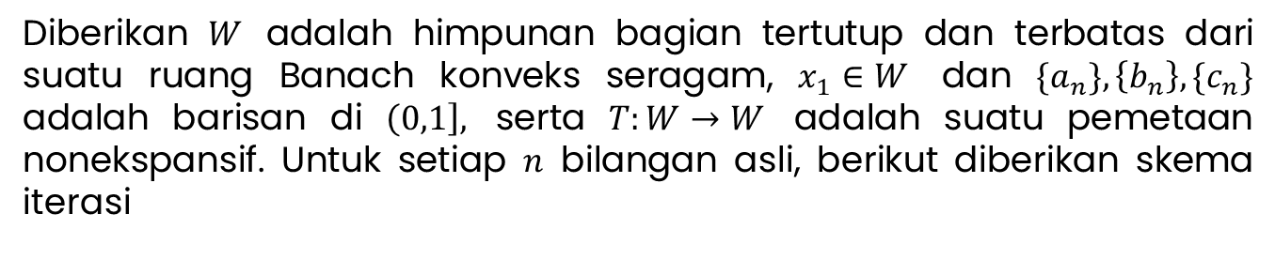

Latar Belakang
Aproksimasi titik tetap
Skema Iterasi
JK, 2021
Diberikan $W$ adalah himpunan bagian tertutup dan terbatas dari suatu ruang Banach konveks seragam, $x_{1}∈W$ dan $\{a_{n}\},\left\{b_{n}\right\},\{c_{n}\}$ adalah barisan di $\left(0,1\right],$ serta $T:W→W$ adalah suatu pemetaan nonekspansif. Untuk setiap $n$ bilangan asli, berikut diberikan skema iterasi
JK
$$\left\{\begin{aligned}q_{n}&=\left(1−c_{n}\right)x_{n}+c_{n}Tx_{n}, \\ y_{n}&=Tq_{n}, \\ x_{n+1}&=T\left(\left(1−a_{n}\right)Tq_{n}+a_{n}Ty_{n}\right).\end{aligned}\right.$$
Konvergensi Skema Iterasi Sabri untuk Kelas Pemetaan Nonekspansif Diperumum di Ruang Geodesik beserta Aplikasinya
10

Slide 11

Latar Belakang
Aproksimasi titik tetap
Skema Iterasi
Sabri, 2025
Diberikan $W$ adalah himpunan bagian tertutup dan terbatas dari suatu ruang Banach konveks seragam, $x_{1}∈W$ dan $\{a_{n}\},\left\{b_{n}\right\},\{c_{n}\}$ adalah barisan di $\left(0,1\right],$ serta $T:W→W$ adalah suatu pemetaan nonekspansif. Untuk setiap $n$ bilangan asli, berikut diberikan skema iterasi
Sabri
$$\left\{\begin{aligned}q_{n}&=T\left(\left(1−c_{n}\right)x_{n}+c_{n}Tx_{n}\right), \\ y_{n}&=T\left(Tq_{n}\right) , \\ x_{n+1}&=T\left(\left(1−a_{n}\right)Tq_{n}+a_{n}Ty_{n}\right).\end{aligned}\right.$$
Konvergensi Skema Iterasi Sabri untuk Kelas Pemetaan Nonekspansif Diperumum di Ruang Geodesik beserta Aplikasinya
11

Slide 12
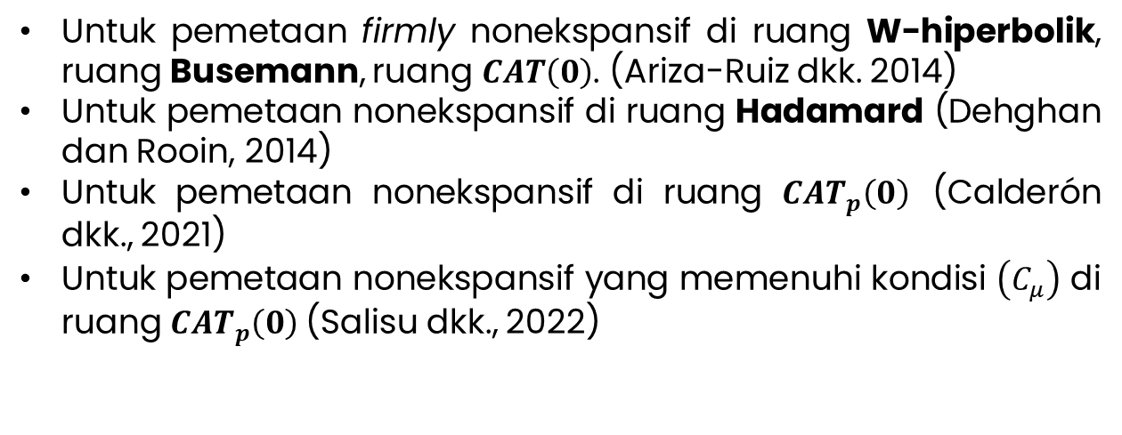
Latar Belakang
Aproksimasi titik tetap
di ruang tak linear
Untuk pemetaan firmly nonekspansif di ruang W-hiperbolik, ruang Busemann, ruang $CAT\left(0\right)$. (Ariza-Ruiz dkk. 2014)
Untuk pemetaan nonekspansif di ruang Hadamard (Dehghan dan Rooin, 2014)
Untuk pemetaan nonekspansif di ruang $CAT_{p}\left(0\right)$ (Calderón dkk., 2021)
Untuk pemetaan nonekspansif yang memenuhi kondisi $\left(C_{μ}\right)$ di ruang $CAT_{p}\left(0\right)$ (Salisu dkk., 2022)
Konvergensi Skema Iterasi Sabri untuk Kelas Pemetaan Nonekspansif Diperumum di Ruang Geodesik beserta Aplikasinya
12

Slide 13
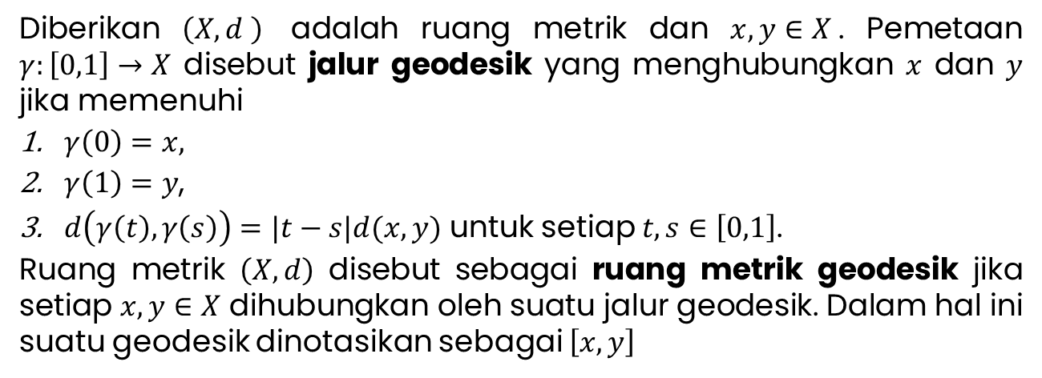
Tinjauan Pustaka
Ruang Geodesik
(Bridson dan Haefliger, 1999)
Diberikan $\left(X,d \right)$ adalah ruang metrik dan $x,y∈X$. Pemetaan $γ:\left[0,1\right]→X$ disebut jalur geodesik yang menghubungkan $x$ dan $y$ jika memenuhi
$γ\left(0\right)=x,$
$γ\left(1\right)=y$,
$d\left(γ\left(t\right),γ\left(s\right)\right)=|t−s|d(x,y)$ untuk setiap $t,s∈\left[0,1\right]$.
Ruang metrik $\left(X,d\right)$ disebut sebagai ruang metrik geodesik jika setiap $x,y∈X$ dihubungkan oleh suatu jalur geodesik. Dalam hal ini suatu geodesik dinotasikan sebagai $\left[x,y\right]$
Konvergensi Skema Iterasi Sabri untuk Kelas Pemetaan Nonekspansif Diperumum di Ruang Geodesik beserta Aplikasinya
13

Slide 14
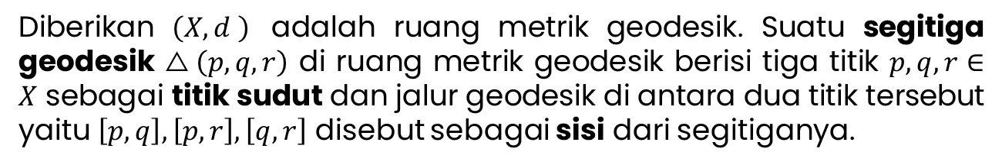
Tinjauan Pustaka
Segitiga Geodesik
(Bridson dan Haefliger, 1999)
Diberikan $\left(X,d \right)$ adalah ruang metrik geodesik. Suatu segitiga geodesik $△\left(p,q,r\right)$ di ruang metrik geodesik berisi tiga titik $p,q,r∈X$ sebagai titik sudut dan jalur geodesik di antara dua titik tersebut yaitu $\left[p,q\right],\left[p,r\right],\left[q,r\right]$ disebut sebagai sisi dari segitiganya.
Konvergensi Skema Iterasi Sabri untuk Kelas Pemetaan Nonekspansif Diperumum di Ruang Geodesik beserta Aplikasinya
14

Slide 15
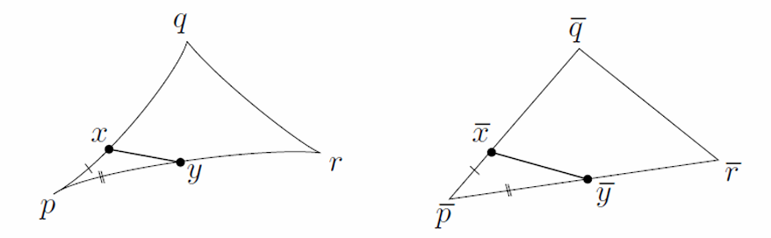

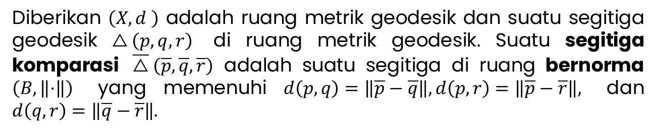

Tinjauan Pustaka
Ruang $CAT_{p}(0)$
Segitiga Komparasi
(Khamsi dan Shukri, 1999)
(Bridson dan Haefliger, 1999)
Diberikan $\left(X,d \right)$ adalah ruang metrik geodesik dan suatu segitiga geodesik $△\left(p,q,r\right)$ di ruang metrik geodesik. Suatu segitiga komparasi $\overline{△}\left(\overline{p},\overline{q},\overline{r}\right)$ adalah suatu segitiga di ruang bernorma $\left(B,\left\|⋅\right\|\right)$ yang memenuhi $d\left(p,q\right)=\left\|\overline{p}−\overline{q}\right\|, d\left(p,r\right)=\left\|\overline{p}−\overline{r}\right\|,$ dan $d\left(q,r\right)=\left\|\overline{q}−\overline{r}\right\|$.
Diberikan ruang metrik geodesik $\left(X,d\right)$ dan ruang $\left(ℓ_{p},{\left\|⋅\right\|}_{p}\right),$ untuk $p>2$. Ruang $\left(X,d\right)$ disebut sebagai ruang $CAT_{p}\left(0\right),$ untuk $p>2,$ jika untuk setiap segitiga geodesik $△∈X$, terdapat segitiga komparasi $\overline{△}∈ℓ_{p}$ sehingga untuk setiap $\overline{x},\overline{y}∈\overline{△},$berlaku
$d\left(x,y\right)≤{\left\|\overline{x}−\overline{y}\right\|}_{p}$.
Poulsen, S. (2024). A Gentle Introduction to CAT(0) Spaces. arXiv.
Konvergensi Skema Iterasi Sabri untuk Kelas Pemetaan Nonekspansif Diperumum di Ruang Geodesik beserta Aplikasinya
15

Slide 16

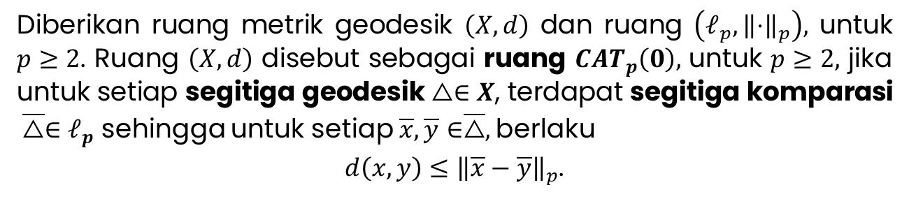

Tinjauan Pustaka
Ruang $CAT_{p}(0)$
(Salisu dkk., 2022)
(Khamsi dan Shukri, 2017)
(Bridson dan Haefliger, 1999)
Diberikan ruang metrik geodesik $\left(X,d\right)$ dan ruang $\left(ℓ_{p},{\left\|⋅\right\|}_{p}\right),$ untuk $p≥2$. Ruang $\left(X,d\right)$ disebut sebagai ruang $CAT_{p}\left(0\right),$ untuk $p≥2,$ jika untuk setiap segitiga geodesik $△∈X$, terdapat segitiga komparasi $\overline{△}∈ℓ_{p}$ sehingga untuk setiap $\overline{x},\overline{y}∈\overline{△},$berlaku
$d\left(x,y\right)≤{\left\|\overline{x}−\overline{y}\right\|}_{p}$.
Diberikan $\left(X,d\right)$ adalah ruang $CAT_{p}\left(0\right),$ untuk $p>2,$ dan $\left\{x_{n}\right\}$ adalah barisan terbatas di $X$. Pusat asimtotik dari barisan $\left\{x_{n}\right\}$ di ruang $CAT_{p}\left(0\right)$ didefinisikan sebagai
$$A\left(\left\{x_{n}\right\}\right)≔\left\{x∈X | \underset{n→∞}{limsup} d\left(x,x_{n}\right)=\inf_{y∈X}{\underset{n→∞}{limsup}{d\left(y,x_{n}\right)}}\right\}.$$
Konvergensi Skema Iterasi Sabri untuk Kelas Pemetaan Nonekspansif Diperumum di Ruang Geodesik beserta Aplikasinya
16

Slide 17

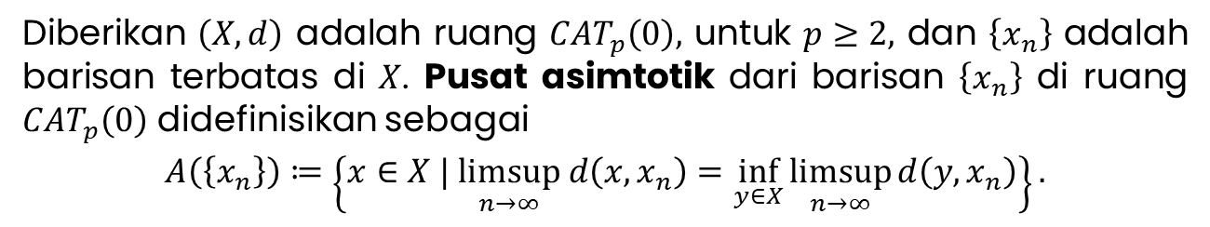
Tinjauan Pustaka
Beberapa konsep di
Ruang $CAT_{p}(0)$
(Salisu dkk., 2022)
(Khamsi dan Shukri, 2017)
Diberikan $\left(X,d\right)$ adalah ruang $CAT_{p}\left(0\right),$ untuk $p≥2,$ dan $\left\{x_{n}\right\}$ adalah barisan terbatas di $X$. Pusat asimtotik dari barisan $\left\{x_{n}\right\}$ di ruang $CAT_{p}\left(0\right)$ didefinisikan sebagai
$$A\left(\left\{x_{n}\right\}\right)≔\left\{x∈X | \underset{n→∞}{limsup} d\left(x,x_{n}\right)=\inf_{y∈X}{\underset{n→∞}{limsup}{d\left(y,x_{n}\right)}}\right\}.$$
Konvergensi Skema Iterasi Sabri untuk Kelas Pemetaan Nonekspansif Diperumum di Ruang $CAT_{p}(0)$ beserta Aplikasinya
25

Slide 18
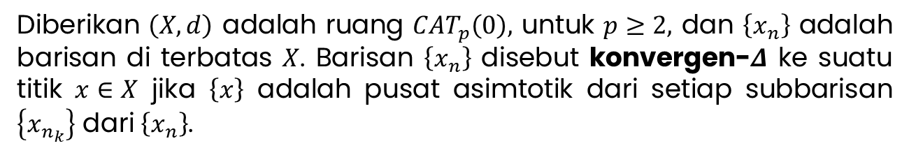
Tinjauan Pustaka
Beberapa konsep di
Ruang $CAT_{p}(0)$
(Salisu dkk., 2022)
Diberikan $\left(X,d\right)$ adalah ruang $CAT_{p}\left(0\right),$ untuk $p≥2,$ dan $\left\{x_{n}\right\}$ adalah barisan di terbatas $X$. Barisan $\left\{x_{n}\right\}$ disebut konvergen-$Δ$ ke suatu titik $x∈X$ jika $\left\{x\right\}$ adalah pusat asimtotik dari setiap subbarisan $\left\{x_{n_{k}}\right\}$ dari $\left\{x_{n}\right\}$.
Konvergensi Skema Iterasi Sabri untuk Kelas Pemetaan Nonekspansif Diperumum di Ruang $CAT_{p}(0)$ beserta Aplikasinya
26

Slide 19
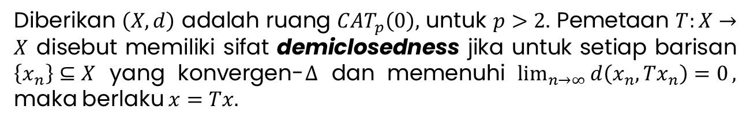
Tinjauan Pustaka
Beberapa konsep di
Ruang $CAT_{p}(0)$
(Salisu dkk., 2022)
Diberikan $\left(X,d\right)$ adalah ruang $CAT_{p}\left(0\right),$ untuk $p>2$. Pemetaan $T:X→X$ disebut memiliki sifat demiclosedness jika untuk setiap barisan $\left\{x_{n}\right\}⊆X$ yang konvergen-$Δ$ dan memenuhi $\lim_{n→∞}{d\left(x_{n},Tx_{n}\right)=0},$ maka berlaku $x=Tx.$
Konvergensi Skema Iterasi Sabri untuk Kelas Pemetaan Nonekspansif Diperumum di Ruang $CAT_{p}(0)$ beserta Aplikasinya
28

Slide 20
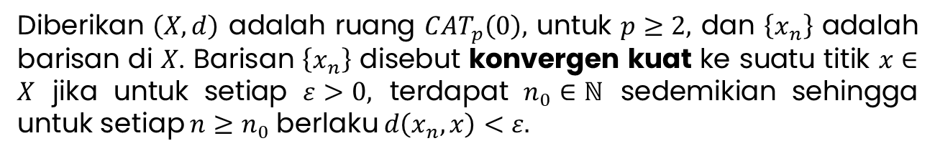
Tinjauan Pustaka
Beberapa konsep di
Ruang $CAT_{p}(0)$
(Salisu dkk., 2022)
Diberikan $\left(X,d\right)$ adalah ruang $CAT_{p}\left(0\right),$ untuk $p≥2,$ dan $\left\{x_{n}\right\}$ adalah barisan di $X$. Barisan $\left\{x_{n}\right\}$ disebut konvergen kuat ke suatu titik $x∈X$ jika untuk setiap $ε>0,$ terdapat $n_{0}∈ℕ$ sedemikian sehingga untuk setiap $n≥n_{0}$ berlaku $d\left(x_{n},x\right)<ε.$
Konvergensi Skema Iterasi Sabri untuk Kelas Pemetaan Nonekspansif Diperumum di Ruang $CAT_{p}(0)$ beserta Aplikasinya
27

Slide 21
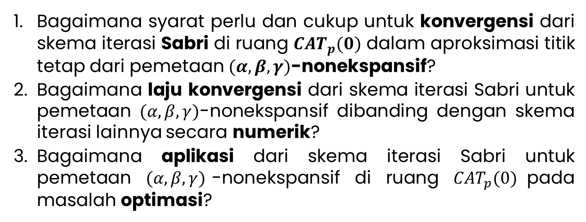
Rumusan Masalah
Bagaimana syarat perlu dan cukup untuk konvergensi dari skema iterasi Sabri di ruang $CAT_{p}(0)$ dalam aproksimasi titik tetap dari pemetaan $(α,β,γ)$-nonekspansif?
Bagaimana laju konvergensi dari skema iterasi Sabri untuk pemetaan $(α,β,γ)$-nonekspansif dibanding dengan skema iterasi lainnya secara numerik?
Bagaimana aplikasi dari skema iterasi Sabri untuk pemetaan $(α,β,γ)$-nonekspansif di ruang $CAT_{p}(0)$pada masalah optimasi?
Konvergensi Skema Iterasi Sabri untuk Kelas Pemetaan Nonekspansif Diperumum di Ruang Geodesik beserta Aplikasinya
17

Slide 22
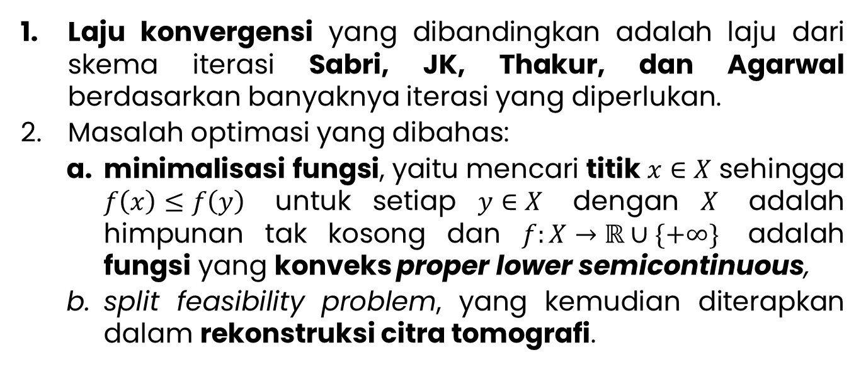
Batasan Masalah
Laju konvergensi yang dibandingkan adalah laju dari skema iterasi Sabri, JK, Thakur, dan Agarwal berdasarkan banyaknya iterasi yang diperlukan.
Masalah optimasi yang dibahas:
minimalisasi fungsi, yaitu mencari titik $x∈X$ sehingga $f\left(x\right)≤f\left(y\right)$ untuk setiap $y∈X$ dengan $X$ adalah himpunan tak kosong dan $f:X→ℝ∪\{+∞\}$ adalah fungsi yang konveks proper lower semicontinuous,
split feasibility problem, yang kemudian diterapkan dalam rekonstruksi citra tomografi.
Konvergensi Skema Iterasi Sabri untuk Kelas Pemetaan Nonekspansif Diperumum di Ruang Geodesik beserta Aplikasinya
18

Slide 23
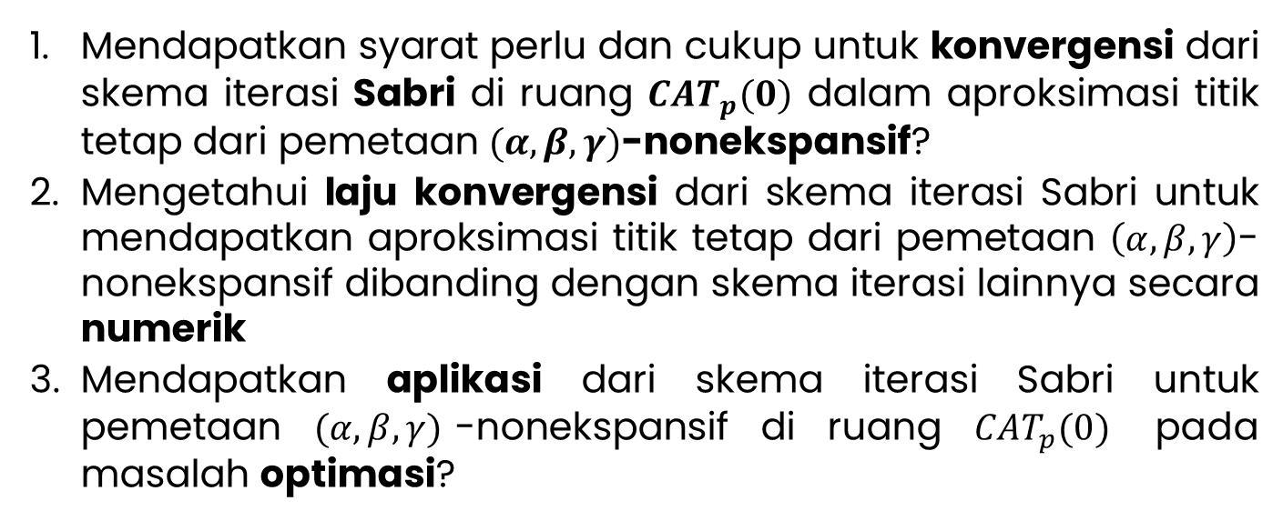
Tujuan
Mendapatkan syarat perlu dan cukup untuk konvergensi dari skema iterasi Sabri di ruang $CAT_{p}(0)$ dalam aproksimasi titik tetap dari pemetaan $(α,β,γ)$-nonekspansif?
Mengetahui laju konvergensi dari skema iterasi Sabri untuk mendapatkan aproksimasi titik tetap dari pemetaan $\left(α,β,γ\right)$-nonekspansif dibanding dengan skema iterasi lainnya secara numerik
Mendapatkan aplikasi dari skema iterasi Sabri untuk pemetaan $(α,β,γ)$-nonekspansif di ruang $CAT_{p}(0)$ pada masalah optimasi?
Konvergensi Skema Iterasi Sabri untuk Kelas Pemetaan Nonekspansif Diperumum di Ruang Geodesik beserta Aplikasinya
19

Slide 24
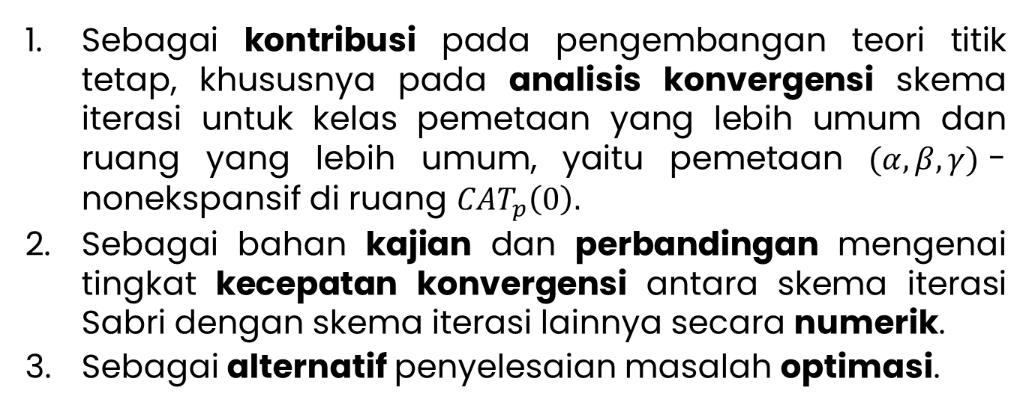
Manfaat
Sebagai kontribusi pada pengembangan teori titik tetap, khususnya pada analisis konvergensi skema iterasi untuk kelas pemetaan yang lebih umum dan ruang yang lebih umum, yaitu pemetaan $(α,β,γ)$-nonekspansif di ruang $CAT_{p}\left(0\right).$
Sebagai bahan kajian dan perbandingan mengenai tingkat kecepatan konvergensi antara skema iterasi Sabri dengan skema iterasi lainnya secara numerik.
Sebagai alternatif penyelesaian masalah optimasi.
Konvergensi Skema Iterasi Sabri untuk Kelas Pemetaan Nonekspansif Diperumum di Ruang Geodesik beserta Aplikasinya
20

Slide 25
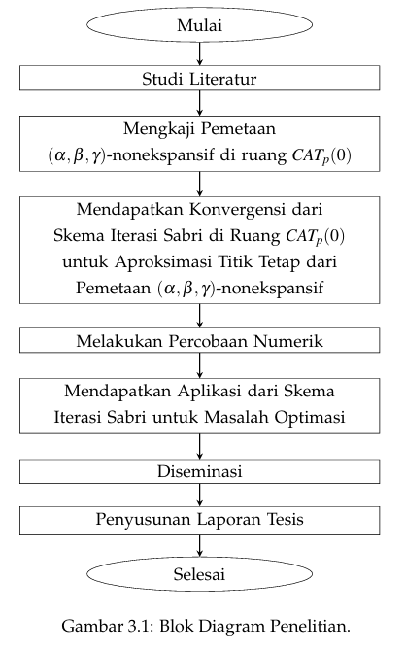
Metodologi
Konvergensi Skema Iterasi Sabri untuk Kelas Pemetaan Nonekspansif Diperumum di Ruang Geodesik beserta Aplikasinya
21

Slide 26
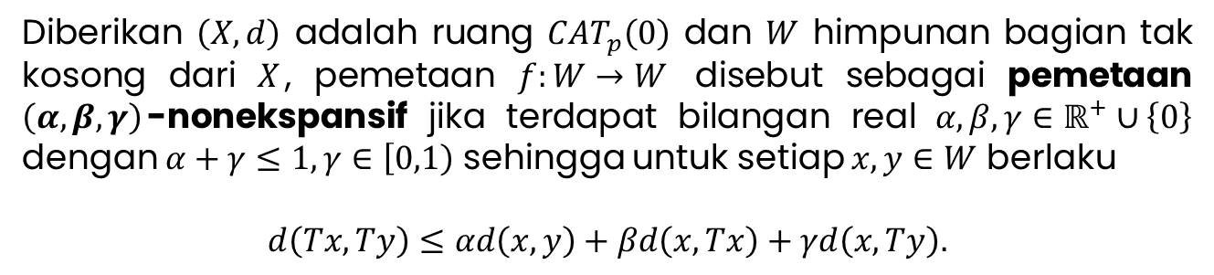
Hasil dan Pembahasan
1. Pemetaan $(α,β,γ)$-nonekspansif
Definisi Pemetaan $\left(α,β,γ\right)$-nonekspansif di Ruang $CAT_{p}\left(0\right)$
Diberikan $\left(X,d\right)$ adalah ruang $CAT_{p}\left(0\right)$ dan $W$ himpunan bagian tak kosong dari $X$, pemetaan $f:W→W$ disebut sebagai pemetaan $\left(α,β,γ\right)$-nonekspansif jika terdapat bilangan real $α,β,γ∈ℝ^{+}∪\left\{0\right\}$ dengan $α+γ≤1,γ∈\left[0,1\right)$ sehingga untuk setiap $x,y∈W$ berlaku
$$d\left(Tx,Ty\right)≤αd\left(x,y\right)+βd\left(x,Tx\right)+γd\left(x,Ty\right).$$
Konvergensi Skema Iterasi Sabri untuk Kelas Pemetaan Nonekspansif Diperumum di Ruang Geodesik beserta Aplikasinya
22

Slide 27
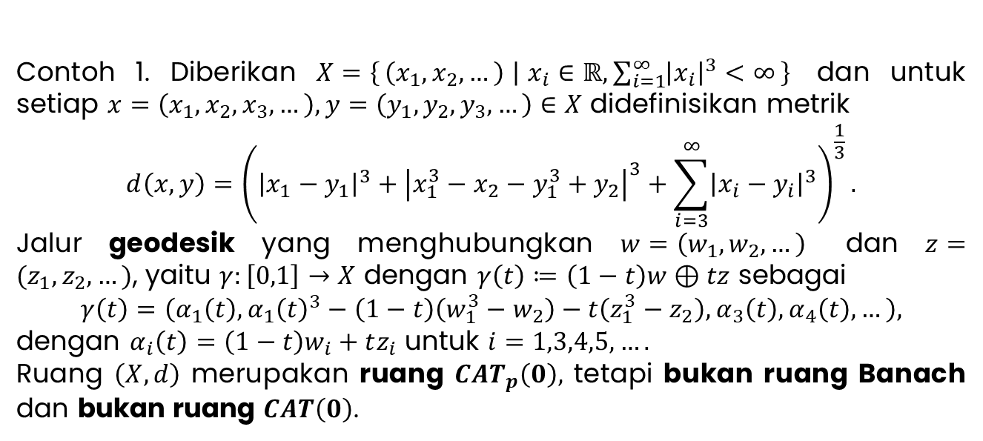
Hasil dan Pembahasan
1. Pemetaan $(α,β,γ)$-nonekspansif
Contoh Ruang dan Pemetaan
Contoh 1. Diberikan $X=\left\{\left(x_{1},x_{2},…\right) ∣ x_{i}∈ℝ, \sum_{i=1}^{∞}{{\left|x_{i}\right|}^{3}<∞}\right\}$ dan untuk setiap $x=\left(x_{1},x_{2},x_{3},…\right),y=\left(y_{1},y_{2},y_{3},…\right)∈X$ didefinisikan metrik
$$d\left(x,y\right)={\left({\left|x_{1}−y_{1}\right|}^{3}+{\left|x_{1}^{3}−x_{2}−y_{1}^{3}+y_{2}\right|}^{3}+\sum_{i=3}^{∞}{{\left|x_{i}−y_{i}\right|}^{3}}\right)}^{\frac{1}{3}}.$$
Jalur geodesik yang menghubungkan $w=\left(w_{1},w_{2},…\right)$ dan $z=(z_{1},z_{2},…)$, yaitu $γ:\left[0,1\right]→X$ dengan $γ\left(t\right)≔\left(1−t\right)w⊕tz$ sebagai
$$γ\left(t\right)=\left(α_{1}\left(t\right),α_{1}{\left(t\right)}^{3}−\left(1−t\right)\left(w_{1}^{3}−w_{2}\right)−t\left(z_{1}^{3}−z_{2}\right),α_{3}\left(t\right),α_{4}\left(t\right),…\right),$$
dengan $α_{i}\left(t\right)=\left(1−t\right)w_{i}+tz_{i}$ untuk $i=1,3,4,5,….$
Ruang $\left(X,d\right)$ merupakan ruang $CAT_{p}\left(0\right),$ tetapi bukan ruang Banach dan bukan ruang $CAT\left(0\right)$.
Konvergensi Skema Iterasi Sabri untuk Kelas Pemetaan Nonekspansif Diperumum di Ruang Geodesik beserta Aplikasinya
23

Slide 28
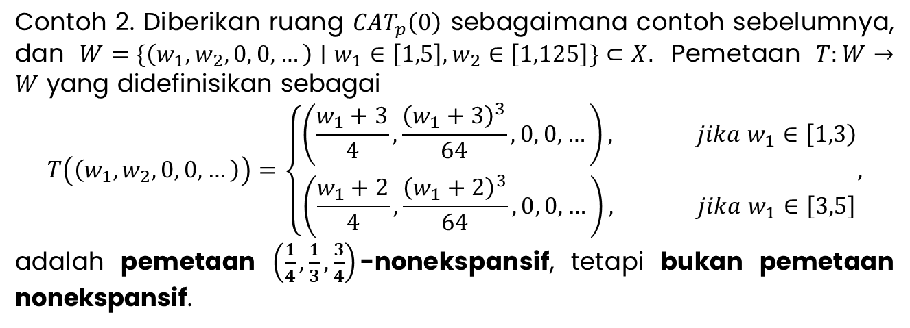
Hasil dan Pembahasan
1. Pemetaan $(α,β,γ)$-nonekspansif
Contoh Ruang dan Pemetaan
Contoh 2. Diberikan ruang $CAT_{p}\left(0\right)$ sebagaimana contoh sebelumnya, dan $W=\{\left(w_{1},w_{2}, 0, 0, …\right)∣w_{1}∈\left[1,5\right],w_{2}∈\left[1,125\right]\}⊂X.$ Pemetaan $T:W→W$ yang didefinisikan sebagai
$$T\left(\left(w_{1},w_{2},0, 0, …\right)\right)=\left\{\begin{aligned}\left(\frac{w_{1}+3}{4},\frac{{\left(w_{1}+3\right)}^{3}}{64}, 0, 0, …\right), jika w_{1}∈\left[1,3\right) \\ \left(\frac{w_{1}+2}{4},\frac{{\left(w_{1}+2\right)}^{3}}{64}, 0, 0, …\right), jika w_{1}∈\left[3,5\right]\end{aligned},\right.$$
adalah pemetaan $\left(\frac{1}{4},\frac{1}{3},\frac{3}{4}\right)$-nonekspansif, tetapi bukan pemetaan nonekspansif.
Konvergensi Skema Iterasi Sabri untuk Kelas Pemetaan Nonekspansif Diperumum di Ruang Geodesik beserta Aplikasinya
24

Slide 29
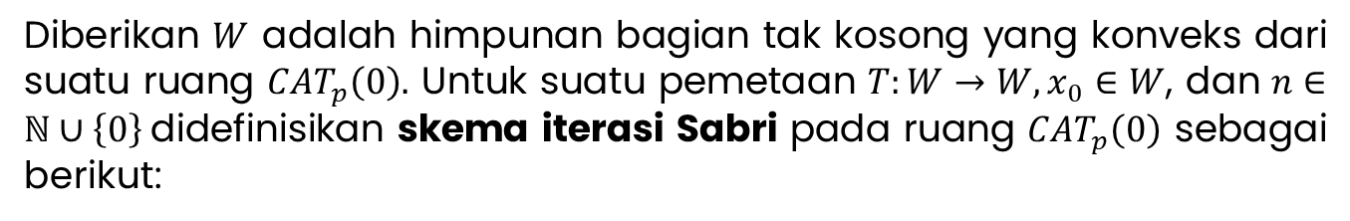
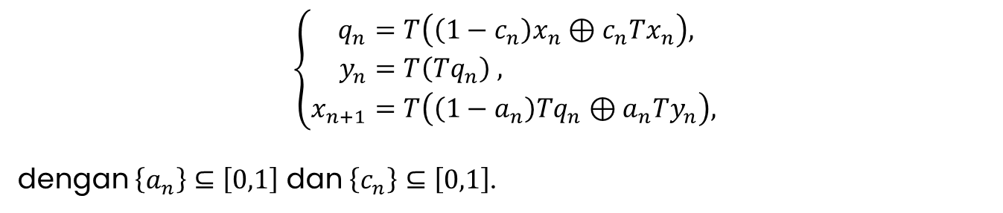
Hasil dan Pembahasan
2. Konvergensi Skema
Skema Iterasi
Sabri di Ruang $CAT_{p}\left(0\right)$
Diberikan $W$ adalah himpunan bagian tak kosong yang konveks dari suatu ruang $CAT_{p}\left(0\right).$ Untuk suatu pemetaan $T:W→W, x_{0}∈W$, dan $n∈ℕ∪\left\{0\right\}$didefinisikan skema iterasi Sabri pada ruang $CAT_{p}\left(0\right)$ sebagai berikut:
$$\left\{\begin{aligned}q_{n}&=T\left(\left(1−c_{n}\right)x_{n}⊕c_{n}Tx_{n}\right), \\ y_{n}&=T\left(Tq_{n}\right) , \\ x_{n+1}&=T\left(\left(1−a_{n}\right)Tq_{n}⊕a_{n}Ty_{n}\right),\end{aligned}\right.$$
dengan $\left\{a_{n}\right\}⊆\left[0,1\right]$ dan $\left\{c_{n}\right\}⊆\left[0,1\right]$.
Konvergensi Skema Iterasi Sabri untuk Kelas Pemetaan Nonekspansif Diperumum di Ruang Geodesik beserta Aplikasinya
25

Slide 30
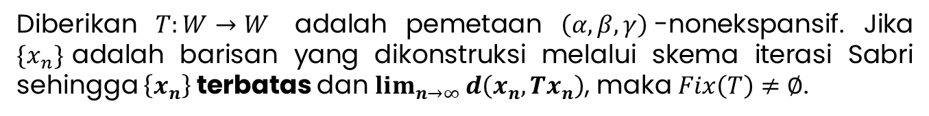
Hasil dan Pembahasan
2. Konvergensi Skema
Eksistensi Titik Tetap
Diberikan $T:W→W$ adalah pemetaan $\left(α,β,γ\right)$-nonekspansif. Jika $\{x_{n}\}$adalah barisan yang dikonstruksi melalui skema iterasi Sabri sehingga $\left\{x_{n}\right\}$ terbatas dan $\lim_{n→∞}{d\left(x_{n},Tx_{n}\right)}$, maka $Fix\left(T\right)≠∅$.
Konvergensi Skema Iterasi Sabri untuk Kelas Pemetaan Nonekspansif Diperumum di Ruang Geodesik beserta Aplikasinya
26

Slide 31
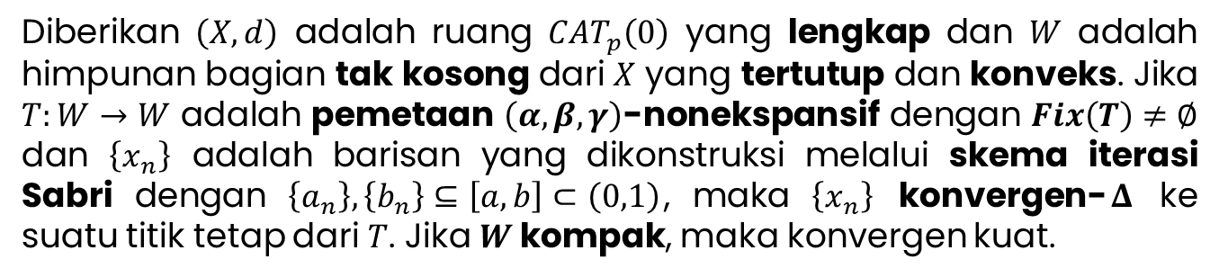
Hasil dan Pembahasan
2. Konvergensi Skema
Konvergensi-$Δ$ dan kuat
Diberikan $\left(X,d\right)$ adalah ruang $CAT_{p}\left(0\right)$ yang lengkap dan $W$ adalah himpunan bagian tak kosong dari $X$ yang tertutup dan konveks. Jika $T:W→W$ adalah pemetaan $\left(α,β,γ\right)$-nonekspansif dengan $Fix\left(T\right)≠∅$ dan $\left\{x_{n}\right\}$ adalah barisan yang dikonstruksi melalui skema iterasi Sabri dengan $\left\{a_{n}\right\},\left\{b_{n}\right\}⊆\left[a,b\right]⊂\left(0,1\right)$, maka $\left\{x_{n}\right\}$ konvergen-$Δ$ ke suatu titik tetap dari $T$. Jika $W$ kompak, maka konvergen kuat.
Konvergensi Skema Iterasi Sabri untuk Kelas Pemetaan Nonekspansif Diperumum di Ruang Geodesik beserta Aplikasinya
27

Slide 32
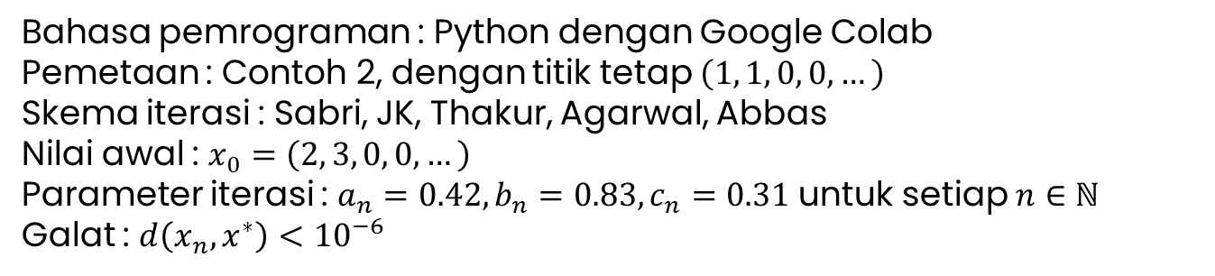
Hasil dan Pembahasan
3. Percobaan Numerik
Parameter yang digunakan
Bahasa pemrograman : Python dengan Google Colab
Pemetaan : Contoh 2, dengan titik tetap $\left(1, 1, 0, 0, …\right)$
Skema iterasi : Sabri, JK, Thakur, Agarwal, Abbas
Nilai awal : $x_{0}=\left(2, 3, 0, 0, …\right)$
Parameter iterasi : $a_{n}=0.42, b_{n}=0.83, c_{n}=0.31$ untuk setiap $n∈ℕ$
Galat : $d\left(x_{n},x^{∗}\right)<{10}^{−6}$
Konvergensi Skema Iterasi Sabri untuk Kelas Pemetaan Nonekspansif Diperumum di Ruang Geodesik beserta Aplikasinya
28

Slide 33
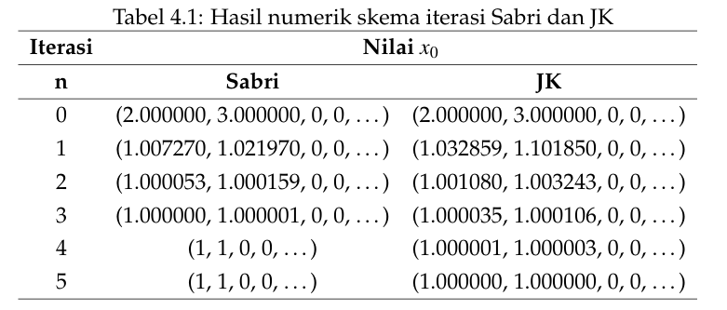
Hasil dan Pembahasan
3. Percobaan Numerik
Hasil
Konvergensi Skema Iterasi Sabri untuk Kelas Pemetaan Nonekspansif Diperumum di Ruang Geodesik beserta Aplikasinya
29

Slide 34
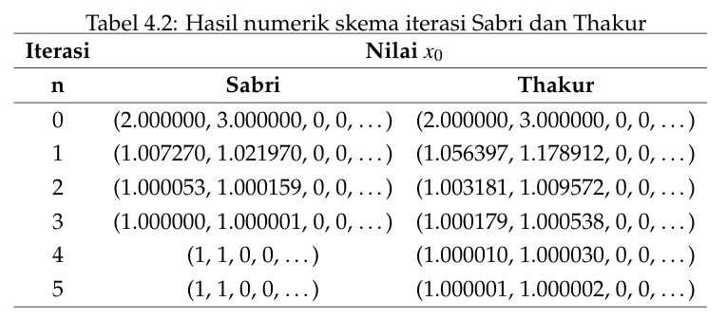
Hasil dan Pembahasan
3. Percobaan Numerik
Hasil
Konvergensi Skema Iterasi Sabri untuk Kelas Pemetaan Nonekspansif Diperumum di Ruang Geodesik beserta Aplikasinya
30

Slide 35
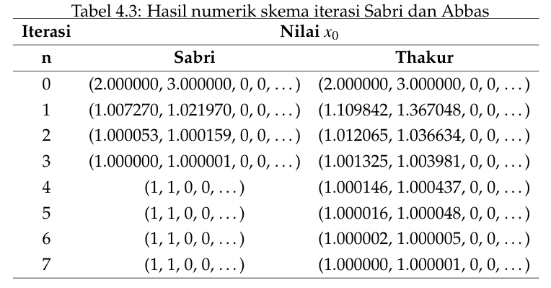
Hasil dan Pembahasan
3. Percobaan Numerik
Hasil
Konvergensi Skema Iterasi Sabri untuk Kelas Pemetaan Nonekspansif Diperumum di Ruang Geodesik beserta Aplikasinya
31

Slide 36
Hasil dan Pembahasan
3. Percobaan Numerik
Hasil
Konvergensi Skema Iterasi Sabri untuk Kelas Pemetaan Nonekspansif Diperumum di Ruang Geodesik beserta Aplikasinya
32

Slide 37
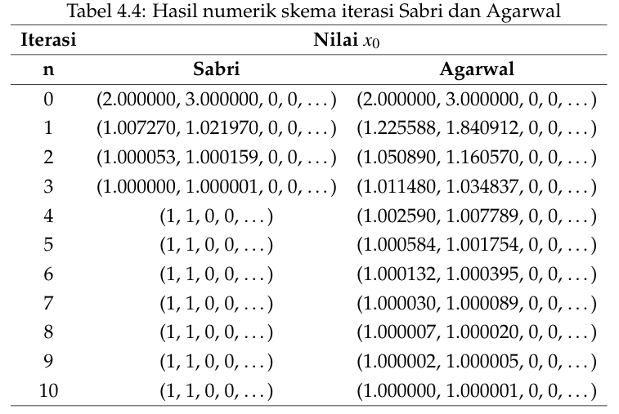
Hasil dan Pembahasan
3. Percobaan Numerik
Hasil
Konvergensi Skema Iterasi Sabri untuk Kelas Pemetaan Nonekspansif Diperumum di Ruang Geodesik beserta Aplikasinya
33

Slide 38
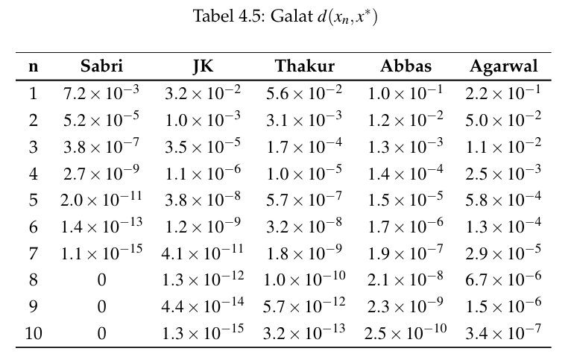
Hasil dan Pembahasan
3. Percobaan Numerik
Galat
Konvergensi Skema Iterasi Sabri untuk Kelas Pemetaan Nonekspansif Diperumum di Ruang Geodesik beserta Aplikasinya
34

Slide 39
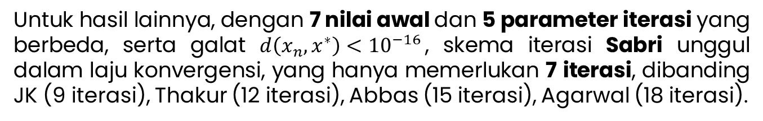
Hasil dan Pembahasan
3. Percobaan Numerik
Hasil
Untuk hasil lainnya, dengan 7 nilai awal dan 5 parameter iterasi yang berbeda, serta galat $d\left(x_{n},x^{∗}\right)<{10}^{−16}$, skema iterasi Sabri unggul dalam laju konvergensi, yang hanya memerlukan 7 iterasi, dibanding JK (9 iterasi), Thakur (12 iterasi), Abbas (15 iterasi), Agarwal (18 iterasi).
Konvergensi Skema Iterasi Sabri untuk Kelas Pemetaan Nonekspansif Diperumum di Ruang Geodesik beserta Aplikasinya
35

Slide 40
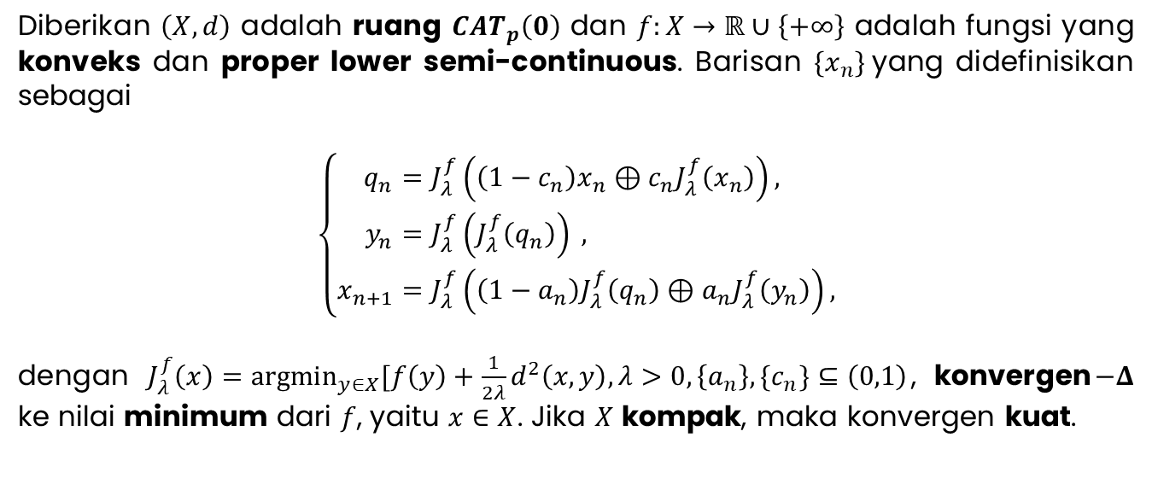
Hasil dan Pembahasan
4. Aplikasi dalam Optimasi
Minimalisasi Fungsi
Diberikan $\left(X,d\right)$ adalah ruang $CAT_{p}\left(0\right)$ dan $f:X→ℝ∪\left\{+∞\right\}$ adalah fungsi yang konveks dan proper lower semi-continuous. Barisan $\{x_{n}\}$yang didefinisikan sebagai
$$\left\{\begin{aligned}q_{n}&=J_{λ}^{f}\left(\left(1−c_{n}\right)x_{n}⊕c_{n}J_{λ}^{f}\left(x_{n}\right)\right), \\ y_{n}&=J_{λ}^{f}\left(J_{λ}^{f}\left(q_{n}\right)\right) , \\ x_{n+1}&=J_{λ}^{f}\left(\left(1−a_{n}\right)J_{λ}^{f}\left(q_{n}\right)⊕a_{n}J_{λ}^{f}\left(y_{n}\right)\right),\end{aligned}\right.$$
dengan $J_{λ}^{f}\left(x\right)={argmin}_{y∈X}[f\left(y\right)+\frac{1}{2λ}d^{2}\left(x,y\right), λ>0, \left\{a_{n}\right\},\{c_{n}\}⊆\left(0,1\right)$, konvergen$−Δ$ ke nilai minimum dari $f$, yaitu $x∈X$. Jika $X$ kompak, maka konvergen kuat.
Konvergensi Skema Iterasi Sabri untuk Kelas Pemetaan Nonekspansif Diperumum di Ruang Geodesik beserta Aplikasinya
36

Slide 41
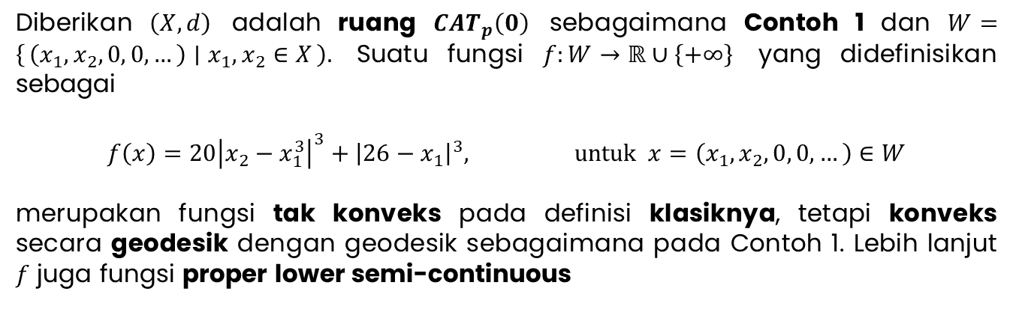
Hasil dan Pembahasan
4. Aplikasi dalam Optimasi
Minimalisasi Fungsi (Simulasi)
Diberikan $\left(X,d\right)$ adalah ruang $CAT_{p}\left(0\right)$ sebagaimana Contoh 1 dan $W=\left\{\left(x_{1},x_{2}, 0, 0, …\right) ∣ x_{1},x_{2}∈X\right).$ Suatu fungsi $f:W→ℝ∪\left\{+∞\right\}$ yang didefinisikan sebagai
$$f\left(x\right)=20{\left|x_{2}−x_{1}^{3}\right|}^{3}+{\left|26−x_{1}\right|}^{3}, untuk x=\left(x_{1},x_{2},0, 0, …\right)∈W$$
merupakan fungsi tak konveks pada definisi klasiknya, tetapi konveks secara geodesik dengan geodesik sebagaimana pada Contoh 1. Lebih lanjut $f$ juga fungsi proper lower semi-continuous
Konvergensi Skema Iterasi Sabri untuk Kelas Pemetaan Nonekspansif Diperumum di Ruang Geodesik beserta Aplikasinya
37

Slide 42
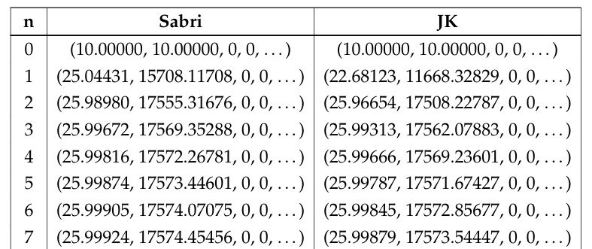
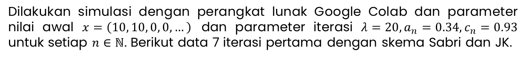
Hasil dan Pembahasan
4. Aplikasi dalam Optimasi
Minimalisasi Fungsi (Simulasi)
Dilakukan simulasi dengan perangkat lunak Google Colab dan parameter nilai awal $x=\left(10, 10, 0, 0, …\right)$ dan parameter iterasi $λ=20, a_{n}=0.34, c_{n}=0.93$ untuk setiap $n∈ℕ$. Berikut data 7 iterasi pertama dengan skema Sabri dan JK.
Konvergensi Skema Iterasi Sabri untuk Kelas Pemetaan Nonekspansif Diperumum di Ruang Geodesik beserta Aplikasinya
38

Slide 43
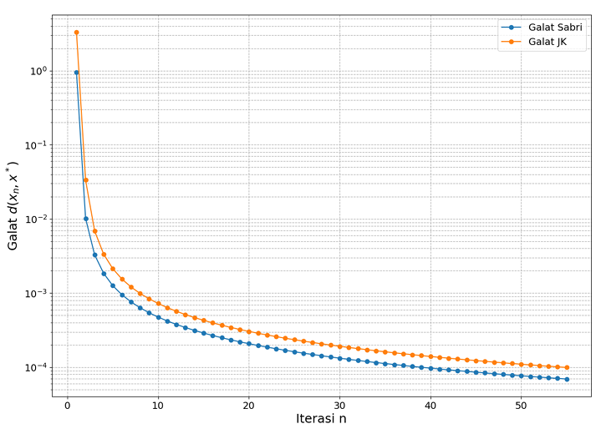
Hasil dan Pembahasan
4. Aplikasi dalam Optimasi
Minimalisasi Fungsi (Simulasi)
Grafik galat (dalam log) vs iterasi untuk 55 iterasi pertama
Konvergensi Skema Iterasi Sabri untuk Kelas Pemetaan Nonekspansif Diperumum di Ruang Geodesik beserta Aplikasinya
39

Slide 44
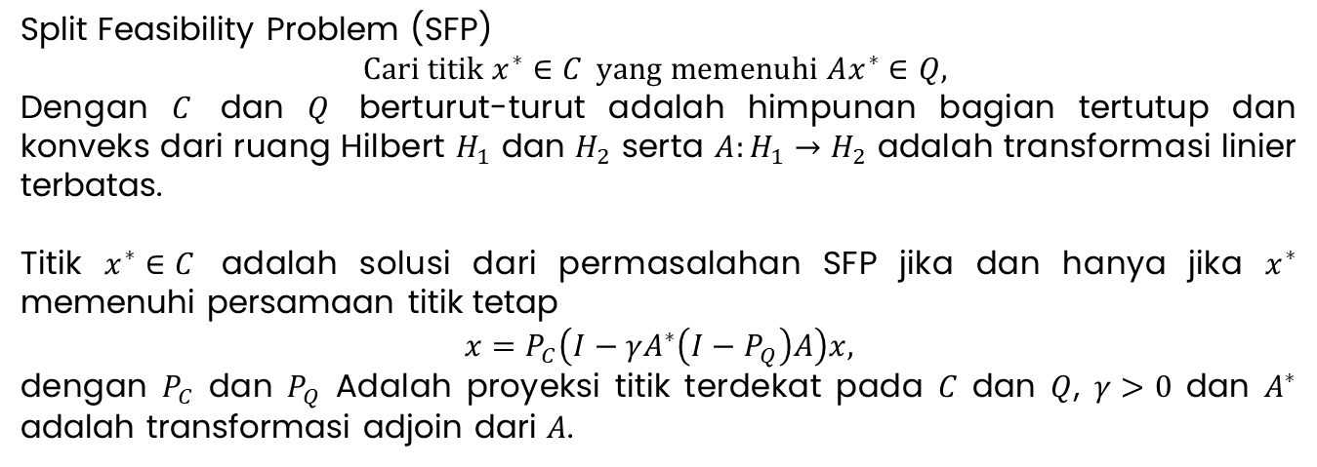
Hasil dan Pembahasan
4. Aplikasi dalam Optimasi
Rekonstruksi Citra
Split Feasibility Problem (SFP)
$$Cari titik x^{∗}∈C yang memenuhi Ax^{∗}∈Q,$$
Dengan $C$ dan $Q$ berturut-turut adalah himpunan bagian tertutup dan konveks dari ruang Hilbert $H_{1}$ dan $H_{2}$ serta $A:H_{1}→H_{2}$ adalah transformasi linier terbatas.
Titik $x^{∗}∈C$ adalah solusi dari permasalahan SFP jika dan hanya jika $x^{∗}$ memenuhi persamaan titik tetap
$$x=P_{C}\left(I−γA^{∗}\left(I−P_{Q}\right)A\right)x,$$
dengan $P_{C}$ dan $P_{Q}$ Adalah proyeksi titik terdekat pada $C$ dan $Q$, $γ>0$ dan $A^{∗}$ adalah transformasi adjoin dari $A$.
Konvergensi Skema Iterasi Sabri untuk Kelas Pemetaan Nonekspansif Diperumum di Ruang Geodesik beserta Aplikasinya
40

Slide 45
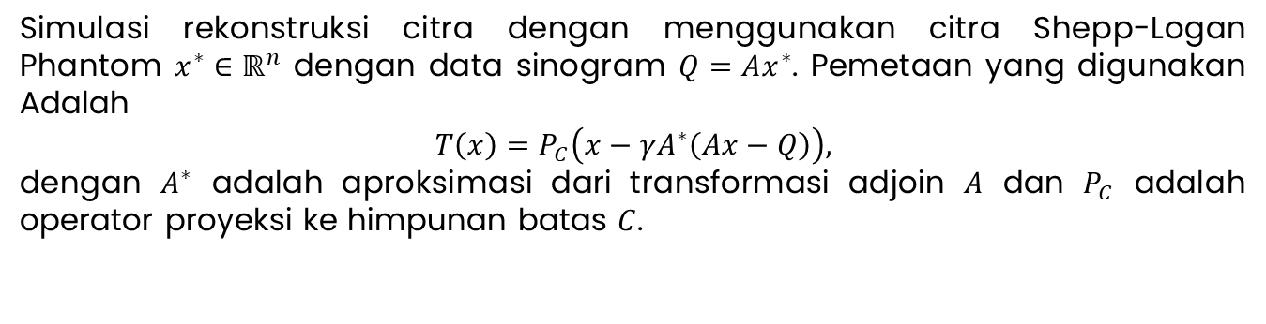
Hasil dan Pembahasan
4. Aplikasi dalam Optimasi
Rekonstruksi Citra
Simulasi rekonstruksi citra dengan menggunakan citra Shepp-Logan Phantom $x^{∗}∈ℝ^{n}$ dengan data sinogram $Q=Ax^{∗}$. Pemetaan yang digunakan Adalah
$$T\left(x\right)=P_{C}\left(x−γA^{∗}\left(Ax−Q\right)\right),$$
dengan $A^{∗}$ adalah aproksimasi dari transformasi adjoin $A$ dan $P_{C}$ adalah operator proyeksi ke himpunan batas $C$.
Konvergensi Skema Iterasi Sabri untuk Kelas Pemetaan Nonekspansif Diperumum di Ruang Geodesik beserta Aplikasinya
41

Slide 46
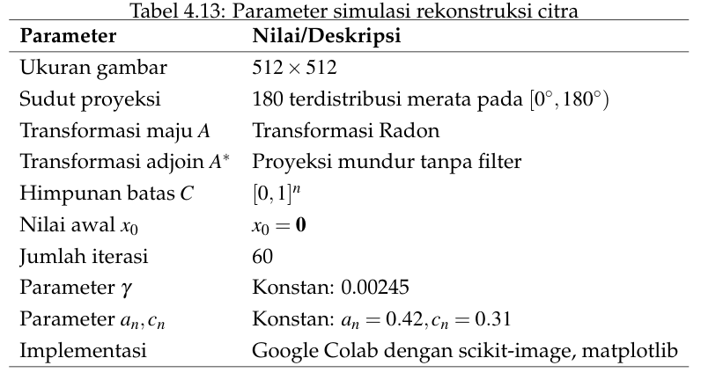
Hasil dan Pembahasan
4. Aplikasi dalam Optimasi
Rekonstruksi Citra
Konvergensi Skema Iterasi Sabri untuk Kelas Pemetaan Nonekspansif Diperumum di Ruang Geodesik beserta Aplikasinya
42

Slide 47
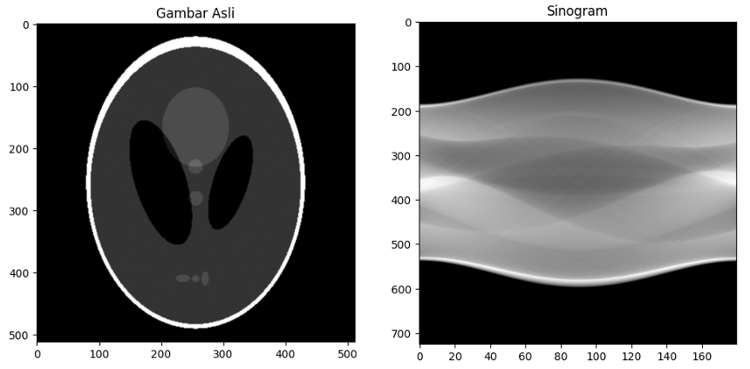
Hasil dan Pembahasan
4. Aplikasi dalam Optimasi
Rekonstruksi Citra
Data awal rekonstruksi
Konvergensi Skema Iterasi Sabri untuk Kelas Pemetaan Nonekspansif Diperumum di Ruang Geodesik beserta Aplikasinya
43

Slide 48
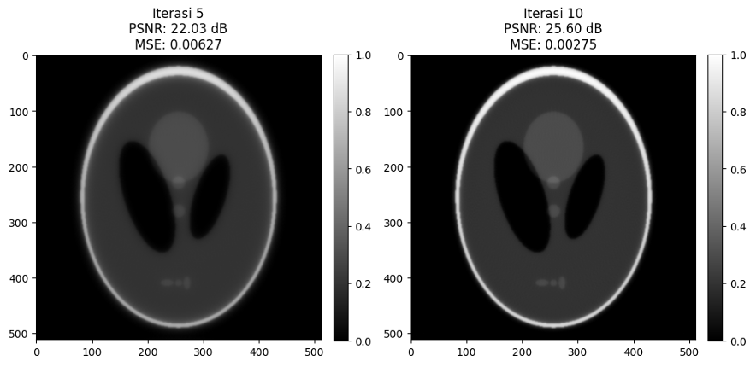
Hasil dan Pembahasan
4. Aplikasi dalam Optimasi
Rekonstruksi Citra
Hasil rekonstruksi
Konvergensi Skema Iterasi Sabri untuk Kelas Pemetaan Nonekspansif Diperumum di Ruang Geodesik beserta Aplikasinya
44

Slide 49
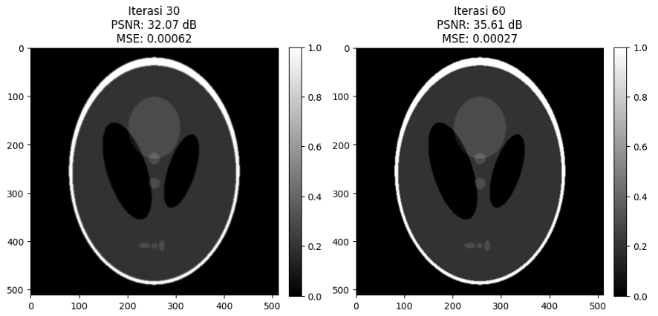
Hasil dan Pembahasan
4. Aplikasi dalam Optimasi
Rekonstruksi Citra
Hasil rekonstruksi
Konvergensi Skema Iterasi Sabri untuk Kelas Pemetaan Nonekspansif Diperumum di Ruang Geodesik beserta Aplikasinya
45

Slide 50
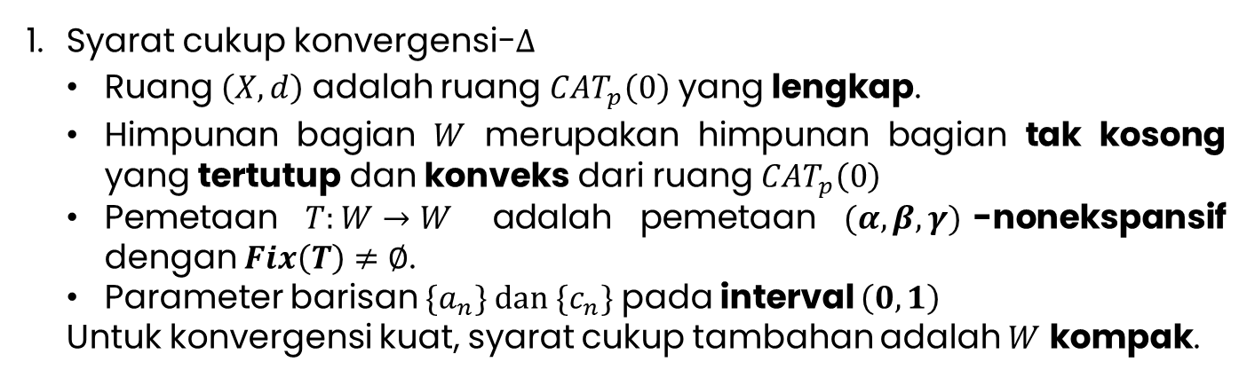
Kesimpulan
Syarat cukup konvergensi-$Δ$
Ruang $\left(X,d\right)$ adalah ruang $CAT_{p}\left(0\right)$ yang lengkap.
Himpunan bagian $W$ merupakan himpunan bagian tak kosong yang tertutup dan konveks dari ruang $CAT_{p}\left(0\right)$
Pemetaan $T:W→W$ adalah pemetaan $(α,β,γ)$-nonekspansif dengan $Fix\left(T\right)≠∅$.
Parameter barisan $\{a_{n}\} dan \{c_{n}\}$ pada interval $\left(0,1\right)$
Untuk konvergensi kuat, syarat cukup tambahan adalah $W$ kompak.
Konvergensi Skema Iterasi Sabri untuk Kelas Pemetaan Nonekspansif Diperumum di Ruang Geodesik beserta Aplikasinya
46

Slide 51
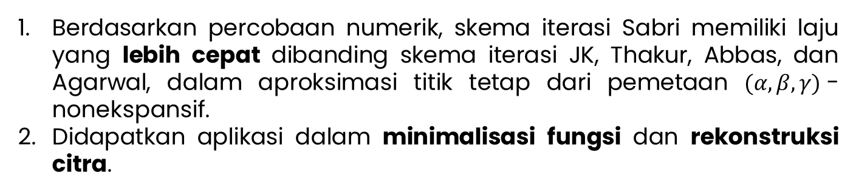
Kesimpulan
Berdasarkan percobaan numerik, skema iterasi Sabri memiliki laju yang lebih cepat dibanding skema iterasi JK, Thakur, Abbas, dan Agarwal, dalam aproksimasi titik tetap dari pemetaan $(α,β,γ)$-nonekspansif.
Didapatkan aplikasi dalam minimalisasi fungsi dan rekonstruksi citra.
Konvergensi Skema Iterasi Sabri untuk Kelas Pemetaan Nonekspansif Diperumum di Ruang Geodesik beserta Aplikasinya
47

Slide 52

Saran
Pemetaan $(α,β,γ)$-nonekspansif dapat diperluas ke ruang metrik tak linier lainnya.
Kajian syarat konvergensi kuat tanpa kekompakan himpunan.
Perbandingan kelajuan secara analitik.
Rekonstruksi citra dengan menggunakan data medis nyata.
Konvergensi Skema Iterasi Sabri untuk Kelas Pemetaan Nonekspansif Diperumum di Ruang Geodesik beserta Aplikasinya
48

Slide 53

Daftar Pustaka Utama
Khamsi, M .A. dan Shukri, S. A.(2017), ‘Generalized CAT(0) spaces’, Bulletin of the Belgian Mathematical Society - Simon Stevin 24(3).
Sabri, R. I., Alhaidary, Z. S. dan Sadiq, F. A. (2025), ‘NEW ITERATION APPROACH FOR APPROXIMATING FIXED POINTS’, Nonlinear Functional Analysis and Applications 237–250.
Salisu, S., Minjibir, M. S., Kumam, P. dan Sriwongsa, S. (2022), ‘Convergence theorems for fixed points in $CAT_{p}(0)$ spaces’, Journal of Applied Mathematics and Computing 69(1), 631–650.
Ullah, K., Ahmad, J., Hammad, H. A. dan George, R. (2023), ‘Iterative schemes for numerical reckoning of fixed points of new nonexpansive mappings with an application’, AIMS Mathematics 8(5), 10711–10727.
Konvergensi Skema Iterasi Sabri untuk Kelas Pemetaan Nonekspansif Diperumum di Ruang Geodesik beserta Aplikasinya
49

Slide 54
TERIMA KASIH
Konvergensi Skema Iterasi Sabri untuk Kelas Pemetaan Nonekspansif Diperumum di Ruang Geodesik beserta Aplikasinya

